Slide 1
Úvodní informace
Z0047 Geografie průmyslu a zemědělství
- přednášející: doc. RNDr. Antonín Věžník, CSc. (zemědělství)
RNDr. Ondřej Šerý (průmysl)
- cvičící: Mgr. Michael Král (zemědělství)
Mgr. Jan Kučera (průmysl)
přednášky: Po, Z5, 10:00 až 11:50 (zemědělství)
St, Z5, 13:00 až 14:50 (průmysl)
cvičení: Po, Z3, 18:00 až 19:50
Út, Z3, 18:00 až 19:50
první polovina semestru zemědělství, pak průmysl
zakončení předmětu: zkouška
- cvičení, písemný test, ústní zkouška

Slide 2
Vznik a vývoj vědní disciplíny geografie průmyslu
17. září 2014

Slide 3
Vznik geografie průmyslu
geografie průmyslu = geografie výroby
- v počátcích nauka o průmyslových krajinách,
- vztahy mezi průmyslovou krajinou a ostatními složkami krajiny,
- studium zákonitostí a vývoje rozmístění průmyslu.
18. a 19. století – práce popisného charakteru
- důraz na historický vývoj charakteristických rysů,
- fyzickogeografické předpoklady (dostupnost nerostných surovin a zdrojů energií),
- neexistoval žádný teoretický rámec oboru.
přelom 19. a 20. století – vznik geografie průmyslu jako vědní disciplíny
- středověk: první práce popisující činnost různých řemeslných dílen a manufaktur,
- vývoj podmíněn vlastním rozvojem průmyslu,
- spíše historické práce: charakteristiky rozmístění a těžby surovin, první průmyslové závody,
- už dříve vznikla geografie obyvatelstva a sídel, geografie zemědělství, dopravy atd.

Slide 4
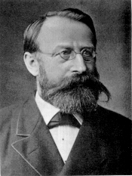
Lokalizační teorie
konec 19. století, neoklasické přístupy
- hledání obecného modelu optimálního umístění jedné nebo více firem v prostoru
- von Thünenova lokalizační teorie (1826), řešila zemědělství.
Wilhelm Launhardt (1882)
- abstraktní model řešení lokalizace průmyslového podniku = lokalizační trojúhelník,
- faktor dopravních nákladů,
- trojúhelník = dva vrcholy jako místa těžby surovin + třetí vrchol místo spotřeby,
- optimální umístění podniku v těžišti trojúhelníku.

Slide 5
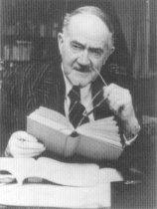
Lokalizační teorie
Alfred Weber (1909)
- minimalizace nákladů, rovněž důraz na přepravní náklady,
- doplnil náklady na pracovní sílu a aglomerační výhody,
- rozlišení různých druhů přepravovaných materiálů; materiálový index = množství vstupních surovin připadajících na 1 tunu výrobku
- lokalizační faktory všeobecné (všechna odvětví) a speciální (jen pro určitá odvětví)
- všeobecné faktory: regionální = vztah mezi ek. subjektem a geogr. prostředím,
aglomerační = vzájemné působení ek. subjektů
- věcné hledisko: přírodně-technické faktory
společensko-kulturní faktory
- místo s nejmenšími náklady = optimální místo, nebere v úvahu poptávku ani konkurenci

Slide 6
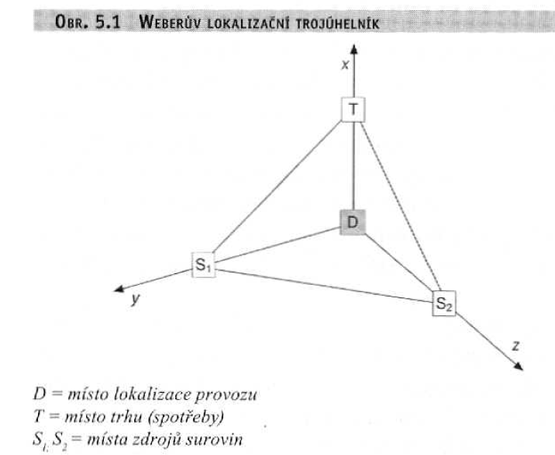
Lokalizační teorie

Slide 7
Lokalizační teorie
August Lösch (1940)
- hlavní faktor firem: maximalizace zisku,
- rozpracoval Christallerovu teorii centrálních míst, aplikoval ji na rozmístění průmyslu,
- vzájemná interakce firmy a okolního prostředí,
- podnik působí zpětně na okolní prostředí (okolní podniky),
- „ekonomická krajina“
Walter Isard (1956)
- faktor dopravních nákladů a lokalizační trojúhelník,
- dopravní vstup = pohyb jednotky hmotnosti na jednotku vzdálenosti,
- využití rozvíjející se počítačové techniky a uplatnění matematicko-ekonomických modelů.
E. M. Hoover (40. léta)
- dopravní náklady,
- náklady terminálu = skladování a manipulace v dopravních terminálech, konstantní,
- tranzitní náklady = mění se s ohledem na délku cesty

Slide 8
Teorie růstových pólů
François Perroux (1961)
- teorie pólů růstu = teorie polarizovaného rozvoje,
- hnací odvětví = rychle se rozvíjející odvětví; dominují velké, neustále se rozvíjející inovující firmy, vysílají silné rozvojové impulzy do svého okolí
- hnaná odvětví,
- póly růstu = jednotky, které rozsahem produkce převyšují výrobu ostatních firem v okolí; předurčené sehrávat vedoucí roli v ekonomice regionu
J. Boudeville (60. léta)
- teorie růstových center a růstových os
- růstové centrum = pól růstu = soubor dynamických a vzájemně intenzivně propojených odvětví, soustředěno kolem odvětví hnacího

Slide 9
Behaviorální přístup
60. léta 20. století, po vlně kvantitativní revoluce
- při lokalizaci hraje významnou roli subjektivní rozhodování řídících pracovníků
H. A. Simon
- „optimizer“ (homo economicus) = optimálně ekonomicky se chovající člověk,
- „satisficer“ = ekvivalent v reálném světě.
- řídící pracovníci mají rozhodovací pravomoci a měli by se chovat optimálně, ale chovají se subjektivně (subjektivně uspokojivě) = omezená racionalita.
A. R. Pred
- informace jako základní lokalizační faktor

Slide 10
Behaviorální přístup
D. N. Smith (1981)
- teorie ziskových rozpětí
- hlavní faktory: zisk firmy, dopravní a další výrobní náklady
- oblast, kde firma dosahuje zisku, ohraničena hranicemi rentability
- firma nevybere optimální umístění (maximalizace zisku, minimalizace nákladů), musí být ale umístěna mezi okraji rentability

Slide 11
Antropogeografická (krajinná) škola
50. léta 20. století
- zohlednění neekonomických požadavků, člověk jako bytost s nejen ekonomickým chováním
- končí léta obecné akceptace rozvoje průmyslu a masivní industrializace; průmysl má i negativní dopady na krajinu, znečišťuje životní prostředí
- průmyslová krajina jako důsledek vzájemného vztahu a působení člověka na přírodu a přírody na člověka
- odklon od geografického determinismu

Slide 12
Teorie územně-výrobního komplexu
N. N. Kolosovsky (1958)
- ekonomický útvar navzájem podmíněných průmyslových závodů v jednom středisku nebo regionu,
- princip technologické návaznosti výrob (např.: černé uhlí – černá metalurgie nebo ropa – petrochemie),
- surovinové zdroje a dopravní náklady,
- plánování lokalizace na národní a regionální úrovni.
- průmyslové komplexy i v západní Evropě a Severní Americe,
- prostředek optimálního rozmístění výrobních sil a dalšího ekonomického rozvoje.

Slide 13
Koncentrace firem
Alfred Marshall (přelom 19. a 20. století)
- setrvačnost v lokalitě (průmysl na vybraném místě dlouho zůstane),
- koncentrační tendence.
G. Becattini (1978, 1986)
- koncept průmyslových okrsků,
- územní koncentrace firem zejména malé a střední velikosti, vyrábí zboží či poskytují služby funkčně spojené s hlavní výrobní aktivitou
M. A. Porter a Michael Enright (90. léta 20. století)
- teorie clusteru (klastru),
- klastr = sektorová a geografická koncentrace podniků vyrábějících a prodávajících sortiment souvisejících nebo se doplňujících produktů,
- stejné problémy, stejné příležitosti
A. Markusen (1996)
- „teorie lepkavých míst“ (sticky place),
- průmyslové okrsky jako atraktivní místa pro nové i stávající firmy

Slide 14
Koncentrace firem
„třetí Itálie“
- italští ekonomové Bagnasco, Becattini a Brusco,
- způsob organizace (struktury) výroby, fungování trhu práce, aktivity místních institucí v regionech severní Itálie (Toskánsko, Emilia-Romagna, Veneto),
- nepatří mezi tradiční průmyslové oblasti, po válce etapa rychlého hospodářského růstu
- průmyslová produkce specializovaných malých a středních podniků,
- pospolitost místních komunit, pocit sounáležitosti s místní kulturou a tradiční hodnoty místních obyvatel
úspěšné výrobní okrsky
- Bádensko-Württembersko,
- okolí francouzského Lyonu,
- kalifornský Hollywood,
- Silicon Valley,
- soustředění inovačních firem podél silnice
číslo 128 kolem Bostonu.

Slide 15
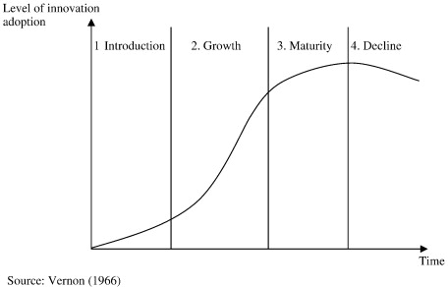
Teorie výrobních (produkčních) cyklů
Raymond Vernon (1966)
- jednotlivé regiony různě disponovány pro výrobu určitého produktu v závislosti na jeho životním cyklu (zralosti)
- nový výrobek, zralý výrobek, standardní výrobek
- z nejvyspělejších zemí na periferii
- role vědy, výzkumu, marketingu vs. rutinní pracovní síly

Slide 16
Teorie prostorových děleb práce
= Spatial Divisions of Labour
- Doreen Massey (1984, rev. 1995)
- prostor je třeba chápat v pojmech relací/vztahů spojených s určitou mocí (podřízenost/nadřízenost)
- dělba práce mezi regiony v rámci jednoho odvětví
- prostorové rozmístění jednotlivých částí výroby MNCs
- katedrála v poušti (cathedrals in the desert) = izolovanost poboček bez vazeb na místní ekonomiku, technologicky vyspělejší oproti okolí
- deskilling = omezování tvůrčí činnosti

Slide 17
Globální produkční sítě
= Global Production Networks (GPN)
- vztahy mezi firmami, dodavatelé x odběratelé
- pozice konkrétní firmy ve struktuře
- silová asymetrie, MNCs si určují své dodavatele
- globální dodavatelé, dodavatelé I. a II. úrovně, lokální dodavatelé III. úrovně
- pozici je možné změnit
- Pavlínek a Ženka (2011), up-grading v průmyslových firmách

Slide 18
Koncept zakořenění
zakořenění (embeddedness)
- sociologické práce Marka Granovettera a Harissona Whita
- jednotlivec, firma či jiná instance zapojeni do sítí
- kvantitativní (počet kontaktů) a kvalitativní hledisko
- zakořeněné = udržitelné, dlouhodobé
- nezakořeněné = disembeddedness
- příklad zahraničních investic

Slide 19
Česká geografie průmyslu
má kratší tradici než ve světě
- ekonomická geografie v minulosti poměrně málo zastoupena na vysokoškolských pracovištích,
- dlouho nebyla samostatnou vědní disciplínou,
- K. Ivanička (1958): „Predmet, metódy a vývinové smery geografie priemyslu“,
- vliv společenských změn v Československu po druhé světové válce,
- vliv sovětských přístupů (rajónování, územně-výrobní komplexy),
- vztah československé a polské geografie.
60. léta – vypracování nového národního atlasu ČSSR
- 58 map s průmyslovou tematikou,
- periodika a sborníky s tematikou geografie průmyslu,
- M. Blažek, M. Střída, J. Mareš
Katedra geografie Pedagogické fakulty v Plzni – středisko geografie průmyslu
- L. Mištera (1963): Geografie závodů,
- 1967: Ekonomicko-geografické vztahy v Západočeských geografických závodech.

Slide 20
Česká geografie průmyslu
geografie průmyslu na dalších VŠ, tvorba učebních textů a skript
- Univerzita Karlova v Praze: J. Brinke (1967): Úvod do geografie průmyslu,
- VŠE v Praze: M. Blažek, L. Skokan
70. léta 20. století
- regionalizace průmyslu: průmyslový region = území tvořené jádrem (jedna nebo několik obcí s průmyslem) a širším zázemím jádra, spojeným s ním dojížďkou pracovníků do průmyslu,
- dojížďka zaměstnanců do průmyslových závodů,
- metodika studia vlivu průmyslu na životní prostředí,
- potenciál průmyslové výroby pro regionální rozvoj.
po roce 1989
- analýza probíhajícího transformačního procesu ekonomiky,
- Univerzita Karlova v Praze: L. Krajíček (surovinová základna), L. Kopačka (strukturální změny), D. Uhlíř (internacionalizace a restrukturalizace)

Slide 21
Česká geografie průmyslu
2. polovina 90. let – transformace českého průmyslu
- Masarykova univerzita: změny v územní a odvětvové struktuře, dopady privatizace
- přímé zahraniční investice
- změny v průmyslu a jejich vliv na rozvoj měst a regionů
- V. Toušek, M. Viturka, J. Kunc, P. Tonev, M. Vančura
přímé zahraniční investice, automobilový průmysl
- kritický pohled na PZI,
- autoprůmysl jako základní stavební kámen české a středoevropské ekonomiky,
- P. Pavlínek, J. Ženka
současní geografové průmyslu (či částečně se zabývající)
- Univerzita Karlova v Praze: P. Pavlínek, J. Blažek, L. Kopačka
- Masarykova univerzita, Brno: V. Toušek, M. Viturka, J. Kunc, P. Tonev
- Ostravská univerzita v Ostravě: J. Ženka, P. Rumpel
- Univerzita Palackého v Olomouci: Z. Szczyrba
- Jihočeská univerzita v ČB: M. Vančura, D. Popjaková
- Západočeská univerzita v Plzni: J. Dokoupil, M. Rousová
- Univerzita Jana Evangelisty Purkyně v Ústí nad Labem: J. Koutský, R. Wokoun

Slide 22
Klasifikace
17. září 2014

Slide 23
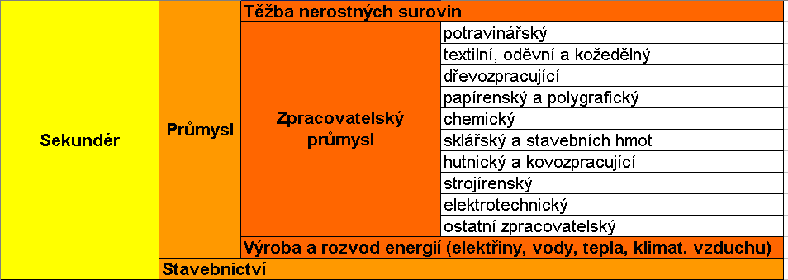
Odvětvová struktura

Slide 24
Klasifikace
JKONH = jednotná klasifikace odvětví národního hospodářství, do 1993
OKEČ = Odvětvová klasifikace ekonomických činností, 1994 až 2007
CZ-NACE = Klasifikace ekonomických činností, od 2008

